Slide 1
ReadSoccerData
報告人：Emma

Slide 2
程式目標
定時每1分鐘讀取網頁資料
將網頁資料解析寫入資料庫
目標網頁：
http://www.228365365.com/sports.php

Slide 3
讀取網頁資料 - curl
首先嘗試使用curl
Notes:
curl程式碼：
$url = 'http://www.228365365.com/sports.php';
curl_setopt($ch, CURLOPT_URL, $url );
curl_setopt($ch, CURLOPT_RETURNTRANSFER, 1);
curl_setopt($ch, CURLOPT_HEADER, 0);
$pageContent = curl_exec($ch);
curl_close($ch);

Slide 4
讀取網頁資料 - curl
問題1：
無法讀取目標資料
原因：
目標網頁是使用iframe顯示目標資料
而curl無法讀取iframe內的資料

Slide 5
讀取網頁資料 - curl
解決辦法：
直接使用iframe中的網址進行讀取資料的動作
Notes:
更改後的網址：
$url = 'http://www.228365365.com/app/member/FT_browse/body_browse.php?uid=test00&rtype=r&langx=zh-cn&mtype=3&delay=&showtype=';

Slide 6
讀取網頁資料 - curl
問題2：
讀取框架的網址會被重新導向
原因1：
網頁內容有
<script>if(self == top)parent.location='BROWSER_IP'</script>
原因2：
在沒有cookie的情況下網頁會進行重新導頁

Slide 7
讀取網頁資料 - curl
解決辦法：
1.將程式寫於frame中
2.在curl中加入cookie
Notes:
更改後的程式：
$url = 'http://www.228365365.com/app/member/FT_browse/body_browse.php?uid=test00&rtype=r&langx=zh-cn&mtype=3&delay=&showtype='; curl_setopt($ch, CURLOPT_URL, $url );
curl_setopt($ch, CURLOPT_RETURNTRANSFER, 1);
curl_setopt($ch, CURLOPT_HEADER, 0);
curl_setopt($ch, CURLOPT_COOKIE, 'PHPSESSID=4pcsvid5b5p76f4vcqrrlfnki2');
$pageContent = curl_exec($ch);
curl_close($ch);

Slide 8
讀取網頁資料 - curl
結果：
雖然最後可以抓取網頁內容
但所抓到的卻是JS的程式
而非顯示於網頁的HTML
因此無法使用xpath解析資料

Slide 9
讀取網頁資料 - Phantomjs
Phantomjs ：
是一個配備Javascript API的無顯示瀏覽器
使用場合：
Web測試 頁面自動化操作
屏幕捕獲 網络監控
Notes:
因為使用curl無法完整取得網頁資料，所以我之後上網搜尋是否有可以直接以瀏覽器的身分取得網頁內容的方法，結果得知可以使用phantomjs。
phantomjs簡介：
Phantomjs是一個基於WebKit的服務器端JavaScript API，它無需瀏覽器的支持即可實現對Web的支持，且原生支持各種Web標准，如DOM 處理、JavaScript、CSS選擇器、JSON、Canvas和可縮放矢量圖形SVG。PhantomJS主要是通過JavaScript和CoffeeScript控制WebKit的CSS選擇器、可縮放矢量圖形SVG和HTTP網络等各個模塊。
使用場景：
無需瀏覽器的Web測試：無需瀏覽器的情況下進行快速的Web測試，且支持很多測試框架，如YUI Test、Jasmine、WebDriver、Capybara、QUnit、Mocha等。
頁面自動化操作：使用標准的DOM API或一些JavaScript框架（如jQuery）訪問和操作Web頁面。
屏幕捕獲：以編程方式抓起CSS、SVG和Canvas等頁面內容，即可實現網络爬蟲應用。構建服務端Web圖形應用，如截圖服務、矢量光柵圖應用。
網络監控：自動進行網络性能監控、跟蹤頁面加載情況以及將相關監控的信息以標准的HAR格式導出。
資料來源：http://fanli7.net/a/JAVAbiancheng/ANT/20150428/542024.html

Slide 10
讀取網頁資料 - Phantomjs
安裝：
於c9的環境下於Terminal使用以下指令
sudo apt-get install phantomjs
Notes:
安裝指令：sudo apt-get install phantomjs

Slide 11
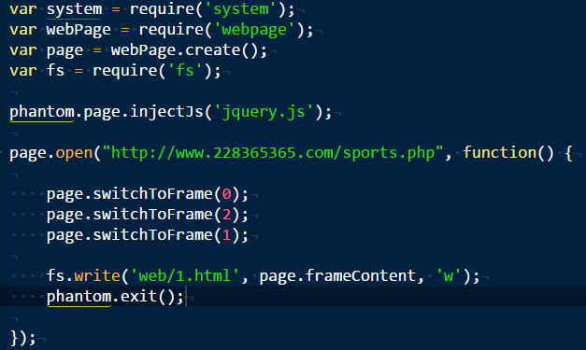
讀取網頁資料 - Phantomjs
使用：
1.撰寫讀取檔案的js (檔名：getWeb.js)
開啟網頁
進入第一層的第一個框架
進入第二層的第三個框架
將網頁內容寫入檔案
進入第三層的第二個框架
Notes:
js內容：
var system = require('system');
var webPage = require('webpage');
var page = webPage.create();
var fs = require('fs');
phantom.page.injectJs('jquery.js');
page.open("http://www.228365365.com/sports.php", function() {
page.switchToFrame(0);
page.switchToFrame(2);
page.switchToFrame(1);
fs.write('web/1.html', page.frameContent, 'w');
phantom.exit();
});

Slide 12
讀取網頁資料 - Phantomjs
使用：
2.於Terminal 以phantomjs執行js
Notes:
指令：phantomjs getWeb.js

Slide 13
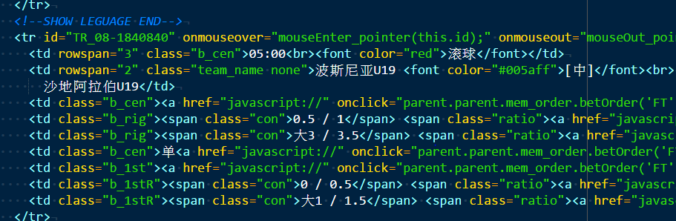
讀取網頁資料 - Phantomjs
結果：
成功取得目標資料
取得的網頁部分內容
Notes:
尚未解決的問題：
當有其他頁數時，無法取得其他頁面的資料。

Slide 14
於PHP執行Phantomjs
使用shell_exec直接執行phantomjs指令
Notes:
shell_exec — Execute command via shell and return the complete output as a string
資料來源：http://php.net/manual/en/function.shell-exec.php

Slide 15
每分鐘自動執行
使用ignore_user_abort在關閉網頁之後
程式依舊可於背景繼續執行
使用while(true)讓程式持續執行
Notes:
完整的程式碼
ignore_user_abort(true);
set_time_limit(0);
if (function_exists('pcntl_fork')) {
$pid = pcntl_fork();
if ($pid === -1) {
die('fork fail.');
} else if (!$pid) {
autoDo();
}
} else {
autoDo();
}
function autoDo() {
$test = new catchWeb;
while (true) {
$test->resolveWeb();
sleep(60);
}
}
參考資料：https://blog.toright.com/posts/3639/php-%E5%88%A9%E7%94%A8-ignore_user_abort-pcntl_fork-%E5%AF%A6%E4%BD%9C%E8%83%8C%E6%99%AF%E5%9F%B7%E8%A1%8C-%E4%BE%86%E4%BE%86%E5%93%A5%E7%AF%84%E4%BE%8B.html

Slide 16
Restful API
REST：
是設計風格而不是標準
通常基於
HTTP、URI、XML、HTML的協議和標準
Notes:
REST是設計風格而不是標準。REST通常基於使用HTTP，URI，和XML以及HTML這些現有的廣泛流行的協議和標準。
資源是由URI來指定。
對資源的操作包括獲取、創建、修改和刪除資源，這些操作正好對應HTTP協議提供的GET、POST、PUT和DELETE方法。
通過操作資源的表現形式來操作資源。
資源的表現形式則是XML或者HTML，取決於讀者是機器還是人，是消費web服務的客戶軟體還是web瀏覽器。當然也可以是任何其他的格式。
資料來源：https://zh.wikipedia.org/wiki/REST
REST架構風格最重要的架構約束有6個：
客戶-伺服器（Client-Server）
通信只能由客戶端單方面發起，表現為請求-響應的形式。
無狀態（Stateless）
通信的會話狀態（Session State）應該全部由客戶端負責維護。
緩存（Cache）
響應內容可以在通信鏈的某處被緩存，以改善網絡效率。
統一接口（Uniform Interface）
通信鏈的組件之間通過統一的接口相互通信，以提高交互的可見性。
分層系統（Layered System）
通過限制組件的行為（即，每個組件只能「看到」與其交互的緊鄰層），將架構分解為若干等級的層。
按需代碼（Code-On-Demand，可選）
支持通過下載並執行一些代碼（例如Java Applet、Flash或JavaScript），對客戶端的功能進行擴展。
轉載自：http://www.infoq.com/cn/articles/understanding-restful-style

Slide 17
Restful API
符合REST設計風格的Web API稱為RESTful API
它從以下三個方面資源進行定義：
直觀簡短的資源地址：URI。
ex：http://example.com/resources/
傳輸的資源：Web服務接受與返回的網際網路媒體類型。
ex：JSON，XML，YAML等。
對資源的操作：Web服務在該資源上所支持的一系列請求方法
ex：POST，GET，PUT或DELETE
Notes:
資料來源：https://zh.wikipedia.org/wiki/REST

Slide 18
Restful API
優點：
1.可更高效利用快取來提高響應速度
2.通訊本身的無狀態性可以讓不同的伺服器的
處理一系列請 求中的不同請求，提高伺服器的擴展性
3.瀏覽器即可作為客戶端，簡化軟體需求
4.相對於其他疊加在HTTP協議之上的機制
REST的軟體相依性更小
5.不需要額外的資源發現機制
6.在軟體技術演進中的長期的相容性更好
Notes:
資料來源：https://zh.wikipedia.org/wiki/REST

Slide 19
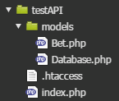
Restful API
實作：
檔案架構
.htaccess 進行轉址
index.php 顯示結果
Database.php 資料庫設定/連線
Bet.php 進行資料查詢

Slide 20
Restful API
取得全部資料的ID與更新時間：
https://booking-emma02.c9users.io/rd1_homework/testAPI/bet/list/
依ID取得資料：
https://booking-emma02.c9users.io/rd1_homework/testAPI/bet/list/{ID}/
依請求的Accept內容回傳JSON或XML
Notes:
請求為：application/json、text/htm 回傳JSON
請求為：application/xml 回傳XML

Slide 21
Thank you

